Slide 1

Spring Cloud 实践

Slide 2
Spring Cloud 简介
微服务：基于单一业务功能开发的服务单元，独立部署，使用轻量级的通信协议（HTTP），可以拥有独立数据库，可以使用不同编程语言，不同存储技术。
Spring Cloud：是一系列框架的有序集合，可以提供服务发现/注册，配置管理，断路器，路由，消息总线，链路监控等功能。能够满足微服务架构的所有要求，被称为Spring Cloud全家桶。Spring Cloud的各组件都是基于Spring Boot开发，Spring Boot又特别贴合微服务的概念，简化配置，快速开发。

Slide 3
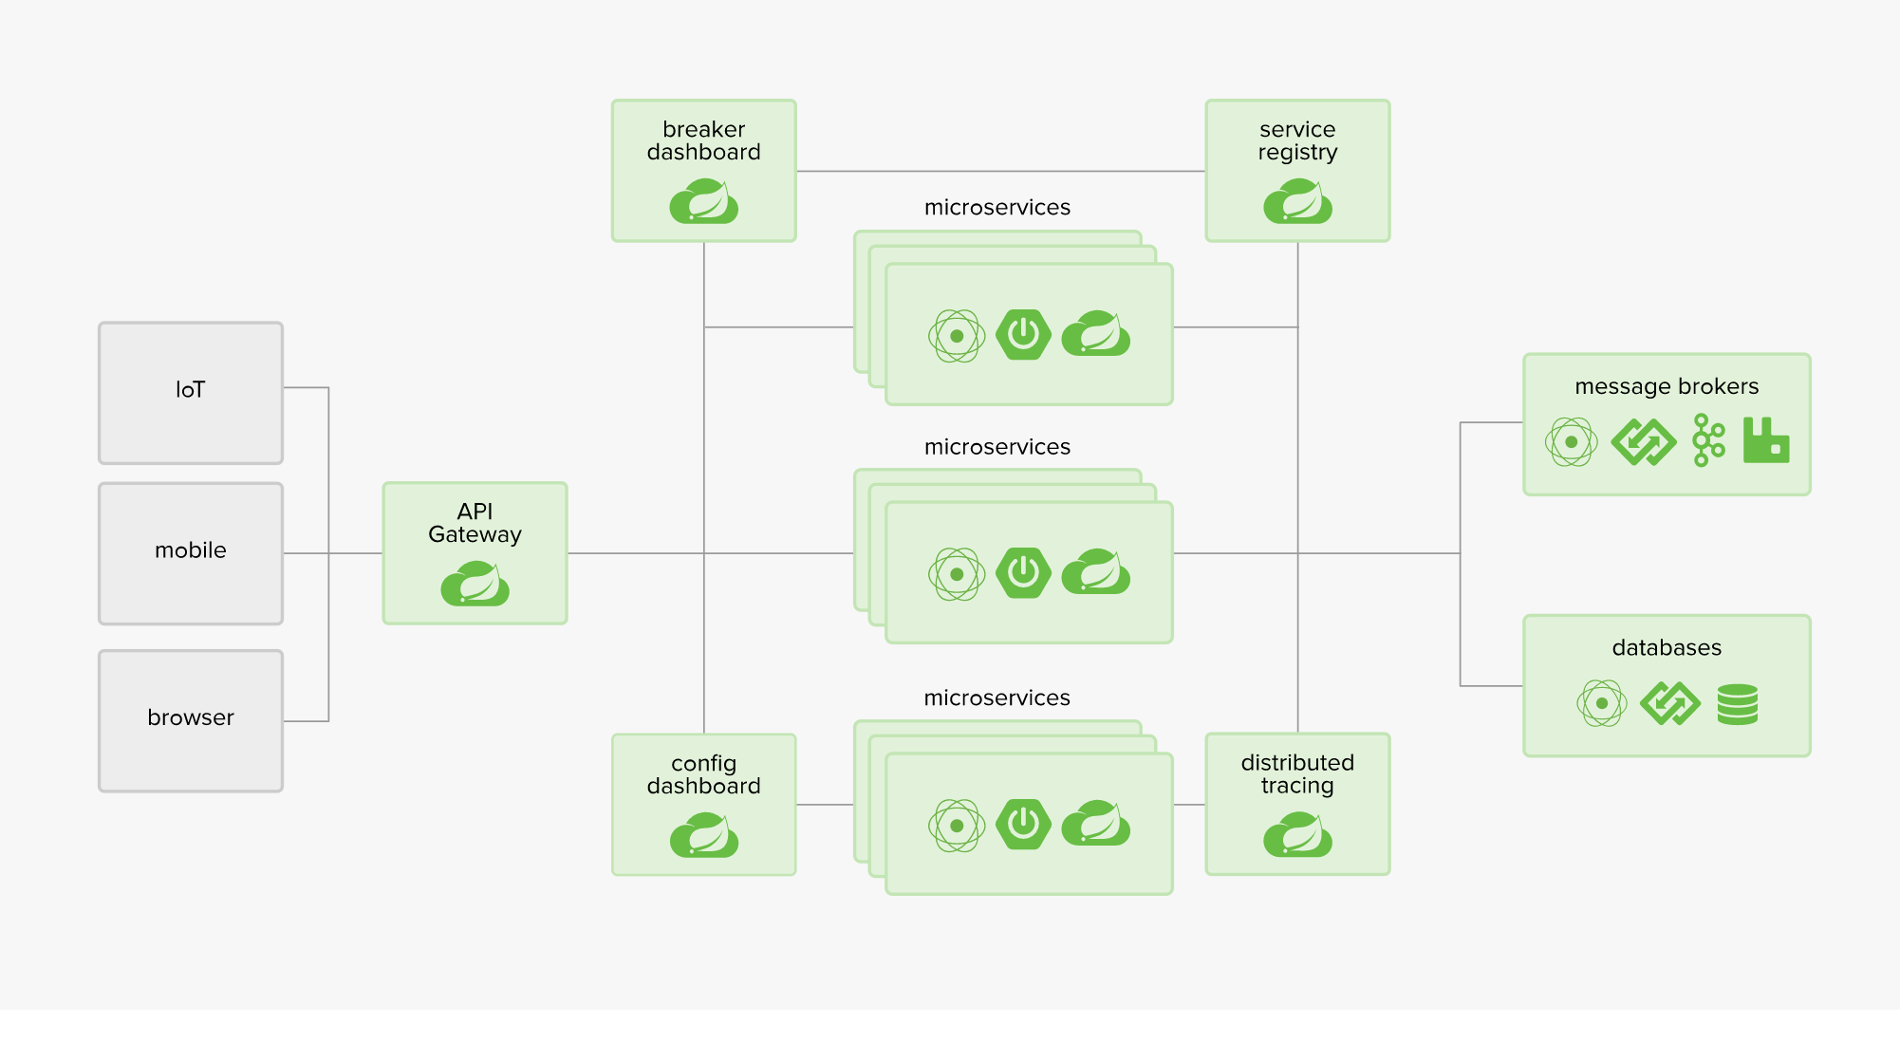
Notes:
Spring Cloud全家桶各组件结合图

Slide 4
Spring Boot -- 基础
Eureka -- 服务注册发现
Feign and Ribbon -- 服务消费
Hystrix -- 断路器
Zuul -- 路由
Config and Bus -- 配置，总线

Slide 5
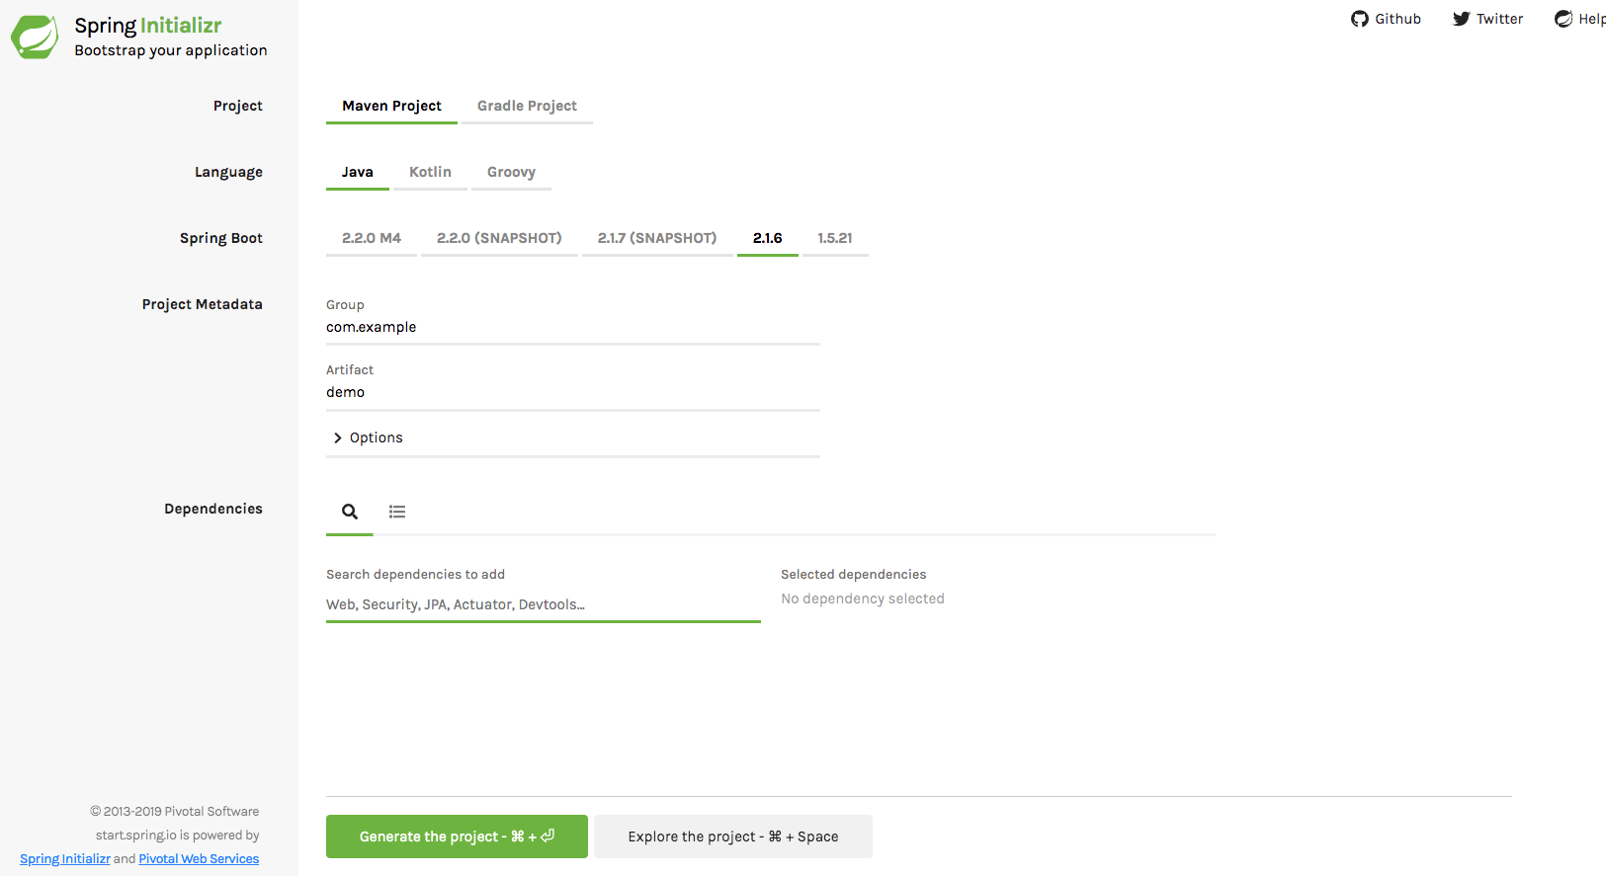
1. Spring Boot-start.spring.io
Notes:
创建一个springboot项目很简单，而且目的明确，比如一个web项目，需要数据库+redis，那么直接选择对应的组件，使用springboot提供的默认配置项中增加数据库和redis的配置，配好项目端口，一个web项目便创建成功了，而且spring所有的配置都有默认值

Slide 6
1. Spring Boot
简化Spring配置，约定大于配置
1. 大家习惯这么配置，那么我觉得你也会这样配，所以我帮你做了个优化
@SpringBootApplication = @Configuration + @ComponentScan + @EnableAutoConfiguration
2. 我猜你需要这个bean，所以我帮你创建了一个
pom文件引入了spring-boot-starter-data-redis，会自动创建RedisTemplete对应的bean
3. 默认一个程序会包含resources文件夹，并且配置文件在里面
4. 引入了spring-boot-starter-web后就会当做是一个web程序
5. 等等等
Notes:
探究下Spring boot什么时候，怎样执行的这些操作

Slide 7
1. Spring Boot – Bean自动加载
自动注入的几个关键注解：
@Conditional, 满足指定条件实例化对应的Bean
@ConditionalOnBean，仅在当前上下文中存在某个bean时，才会实例化这个Bean。
@ConditionalOnClass，某个class位于类路径上，才会实例化这个Bean。
@ConditionalOnExpression，当表达式为true的时候，才会实例化这个Bean。
@ConditionalOnMissingBean，仅在当前上下文中不存在某个bean时，才会实例化这个Bean。
@ConditionalOnMissingClass，某个class在类路径上不存在的时候，才会实例化这个Bean。
@ConditionalOnNotWebApplication，不是web应用时才会实例化这个Bean。
@AutoConfigureAfter，在某个bean完成自动配置后实例化这个bean。
@AutoConfigureBefore，在某个bean完成自动配置前实例化这个bean。

Slide 8
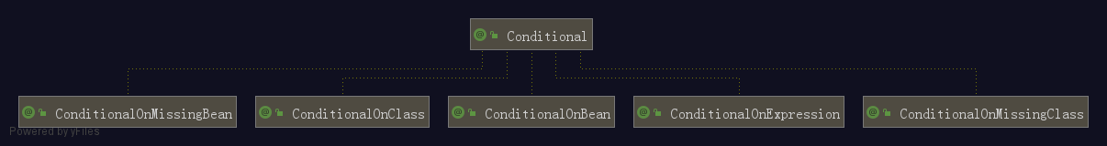
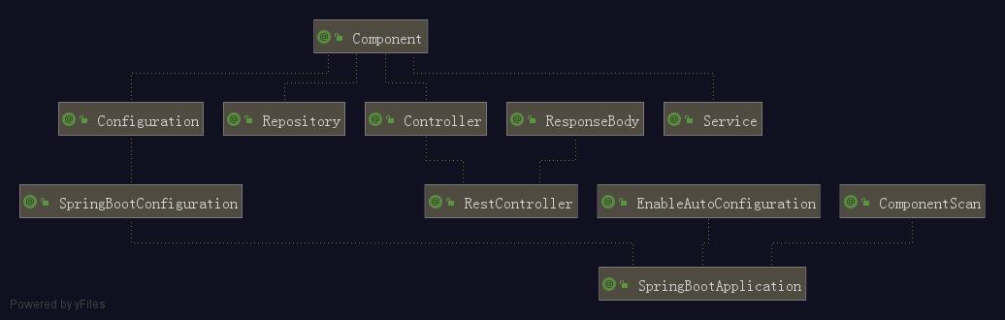
注解类的关系图
Notes:
几个ConditionalXX注解都是基于Conditional实现的
常用的注解都带有@Component，所以在程序启动时都会被自动扫描到

Slide 9
1. Spring Boot – Bean加载
简单看一些代码，关键方法：
程序入口：SpringApplication.run()
生成入口程序对应的Bean：SpringApplication.prepareContext()
生成其他Bean ： SpringApplication.refresh()
→ AbstractApplicationContext. invokeBeanFactoryPostProcessors()
→ PostProcessorRegistrationDelegate.invokeBeanFactoryPostProcessors()
ConfigurationClassPostProcessor.processConfigBeanDefinitions()
ConfigurationClassParser.parse()
Notes:
简要看一下Spring Boot加载bean的过程，如何使用上述注解的

Slide 10
1. Spring Boot – Bean 加载
ConfigurationClassParser.parse()方法中会按照一下步骤执行
1. 解析Configuration注解
2. 解析ComponentScan注解（入口类的）
3. 解析Import注解
4. 解析ImportResource注解
5. 解析Bean注解
上述逻辑处理时，如果每个生成的Bean会再次执行parse方法，该方法会形成一个递归操作来生成所有需要的Bean。
而之前提到的自动加载的Bean，是因为在生成Bean的时候每次都会判断是否有Conditional注解的结果
Notes:
看一些代码，POM文件

Slide 11
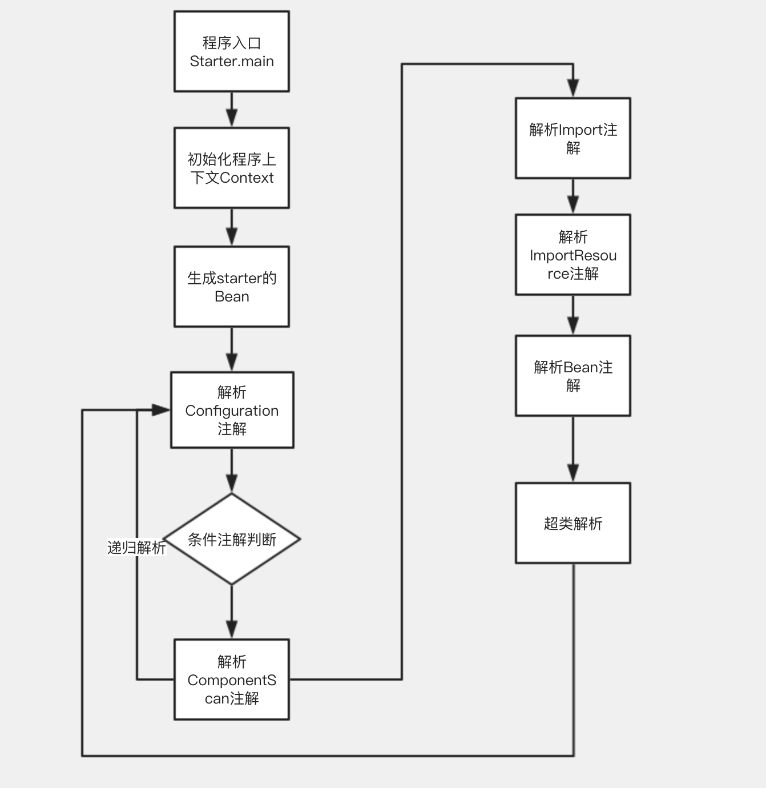

Slide 12
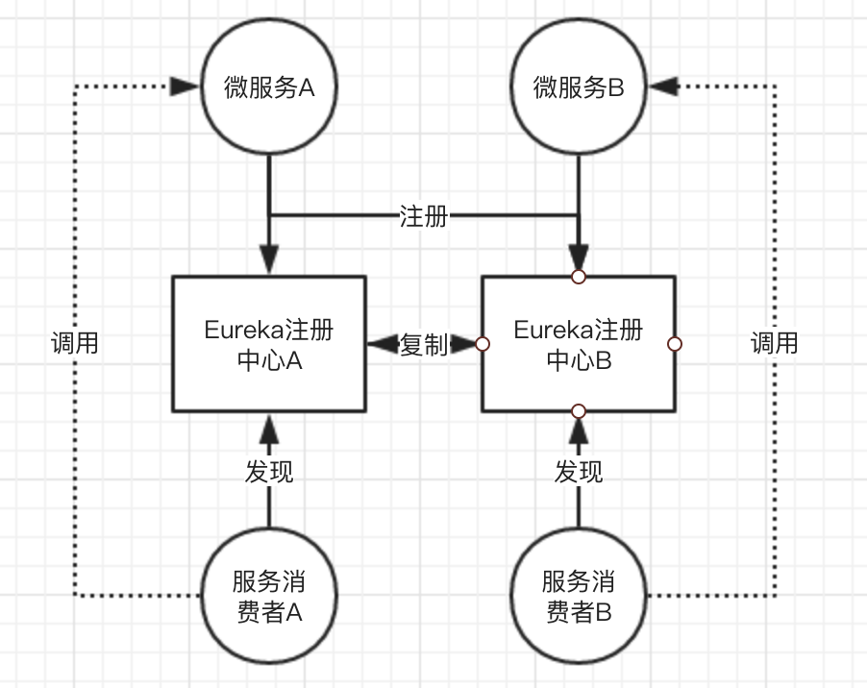
2. Eureka – 服务注册/发现
Spring Cloud Eureka是Spring Cloud Netflix 微服务套件中的一部分，基于Netflix Eureka
做了二次封装，主要是负责完成微服务中服务治理功能。
服务发现：服务调用不再通过具体的实例地址来调用，而是通过服务名发起请求，由注册中心依据配置的服务发现策略，如轮换、负载均衡等进行服务调用，实际框架为了性能等因素，不会每次都向注册中心获取服务的方式，会有一些实现策略来处理。

Slide 13
2. Eureka – 注册中心
借助Spring Boot的便捷性，创建一个Eureka注册中心的服务相当便捷
一个依赖
<dependency> <groupId>org.springframework.cloud</groupId> <artifactId>spring-cloud-starter-netflix-eureka-server</artifactId> </dependency>
一个注解 @EnableEurekaServer -- 表明自己是个注册服务
两个配置
Eureka.client: register-with-eureka: false 单实例服务配置为false，多实例高可用场景需要配置为true，并需要配置其余eureka服务的地址，进行服务注册信息复制 fetch-registry: false
Notes:
Eureka包含server端和client端。server端提供服务注册和发现，可以支持多实例实现高可用。client是实际的服务提供方，但是会被server透明，暴露给调用方的只有一个服务名

Slide 14
2. Eureka – 服务注册
任意一个Web环境的Spring Boot项目都可以作为Eureka Client
一个依赖
<dependency> <groupId>org.springframework.cloud</groupId> <artifactId>spring-cloud-starter-netflix-eureka-client</artifactId> </dependency>
一个注解
@EnableEurekaClient – 表明自己是服务实际提供方，需要向注册中心注册
两个配置
Eureka.client.service-url.default-zone: http://localhost:8761/eureka/ -- Eureka Server的地址，可配置多个 spring.application.name: server-hi – 服务名，即注册中心向外暴露的服务名称
Notes:
至此服务注册完成

Slide 15
3. Feign, Ribbon -- 服务消费
Ribbon是一个提供负载均衡功能的组件。提供连接超时，重试，服务列表轮询算法等等的配置。
可以单独使用，也可以配合Eureka来使用。
Feign是一个声明式的HTTP客户端，Feign提供了HTTP请求的模板，通过编写简单的接口和插入注解，就可以定义好HTTP请求的参数、格式、地址等信息。它会完全代理HTTP请求，可以像调用一个方法一样完成一个HTTP的服务请求和结果处理。
Feign整合了Ribbon和Hystrix（断路器），可以实现负载均衡和服务熔断，可以单独使用也可以配合Eureka使用。总结一下Feign的优点：
可插拔的注解支持，包括Feign注解和JAX-RS注解;
支持可插拔的HTTP编码器和解码器;
支持Hystrix和它的Fallback;
支持Ribbon的负载均衡;
支持HTTP请求和响应的压缩。

Slide 16
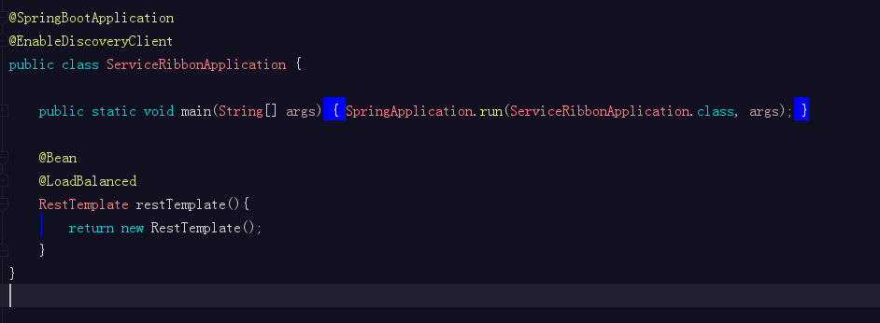
3. Ribbon
使用Ribbon也很简单
入口类添加注解@EnableDiscoveryClient
创建一个RestTemplate的Bean，并添加@LoadBalanced注解，之后使用该bean执行Http请求，代码如下：

Slide 17
3. Ribbon – 几种负载均衡策略
策略 | 名称 | 说明
RandomRule | 随机策略 | 随机选择 Server
RoundRobinRule | 轮询策略 | 按顺序循环选择 Server
RetryRule | 重试策略 | 在一个配置时间段内当选择 Server 不成功，则一直尝试选择一个可用的 Server
BestAvailableRule | 最低并发策略 | 逐个考察 Server，如果 Server 断路器打开，则忽略，再选择其中并发连接最低的 Server
ResponseTimeWeightedRule | 响应时间加权策略 | 根据 Server 的响应时间分配权重。响应时间越长，权重越低，被选择到的概率就越低；响应时间越短，权重越高，被选择到的概率就越高。

Slide 18
3. Ribbon – 策略配置
1. 可以通过创建一个IRule的Bean来完成全局策略配置
2. 通过@RobbinClient注解或者配置文件的方式来对指定服务配置策略
3. 自定义策略,实现IRule接口，并生成一个对应的Bean

Slide 19
标题

Slide 20
标题

Slide 21
标题

Slide 22
标题

Slide 23
标题

Slide 24
标题

Slide 25
标题

Slide 26
标题

Slide 27
标题

Slide 28
标题

Slide 29
标题

Slide 30
标题

Slide 31
标题

